Slide 1

VY_32_INOVACE_PŘČL.03
Autor: Mgr. Jitka Žejdlíková
Datum vytvoření: leden 2012
Ročník: 8.
Vzdělávací oblast: Člověk a příroda
Vzdělávací obor: Přírodopis
Tematický okruh: Biologie člověka
Téma: Kosterní soustava
Autorem materiálu a všech jeho částí, není-li uvedeno jinak, je Mgr. Jitka Žejdlíková

Slide 2
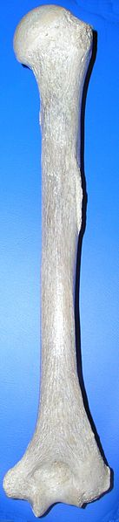
Kost
Tvary kostí
Spojení kostí
dlouhé | kost stehenní
krátké | kost zápěstní
nepravidelné | obratle
ploché | kosti lebky
pevné | švy chrupavka srůst
málo pohyblivé | páteř
pohyblivé | klouby
1.

Slide 3
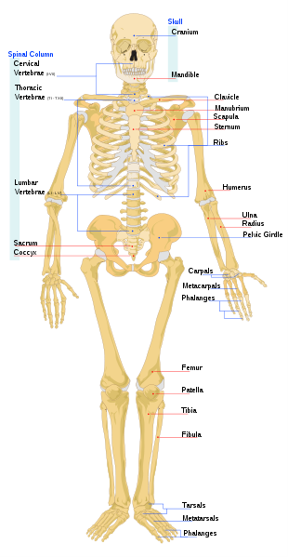
Kostra
Kostru tvoří:
Osová kostra
  Kostra hlavy
  Kostra trupu
Kostra horní končetiny
Kostra dolní končetiny
2.

Slide 4
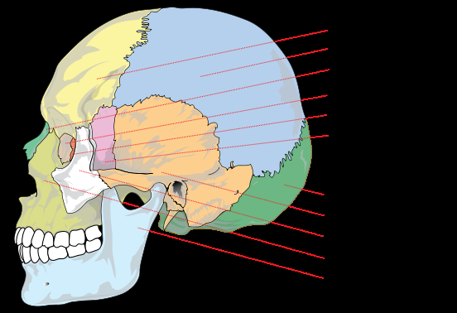
Kostra hlavy - lebka
Mozková část
čelní kost
temenní kost
nosní kost
slzní kost
klínová kost
spánková kost
lícní kost
horní čelist
dolní čelist
3.

Slide 5
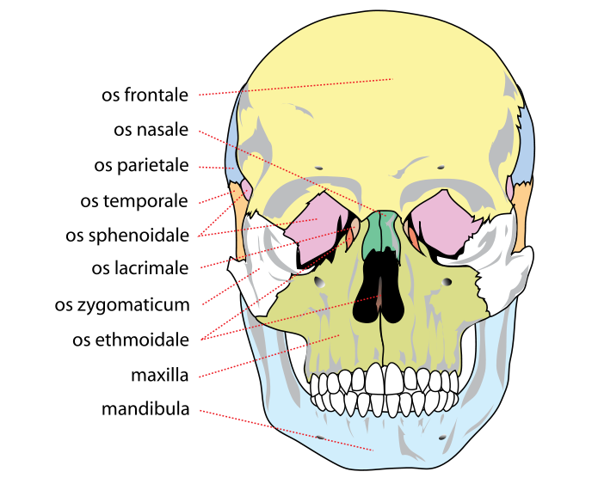
Kostra hlavy - lebka
Obličejová část
čelní kost
nosní kost
temenní kost
spánková kost
slzní kost
lícní kost
skořepa nosní
horní čelist
dolní čelist
4.

Slide 6
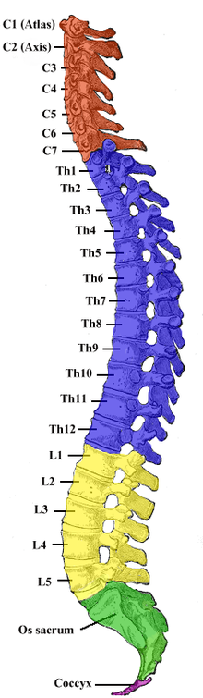
Kostra trupu páteř
krční obratle (7)
hrudní obratle (12)
bederní obratle (5)
kost křížová (5 srostlých obratlů)
kost kostrční (4-5 srostlých obratlů)
5.

Slide 7
Použité obrázky
1. [cit. 2012-01-02] autor neuveden Dostupný pod licencí Creative Commons na www: http://http://commons.wikimedia.org/wiki/File:Humerus_post.jpg?uselang=cs
2. [cit. 2012-01-02] autor Mariana Ruiz Villarreal Dostupný pod licencí Creative Commons na www: http://commons.wikimedia.org/wiki/File:Human_skeleton_front_en.svg
3. [cit. 2012-01-02] autor Mariana Ruiz Villarreal Dostupný pod licencí Creative Commons na www: http://commons.wikimedia.org/wiki/File:Human_skull_side_bones.svg?uselang=cs
4. [cit. 2012-01-02] autor Mariana Ruiz Villarrea Dostupný pod licencí Creative Commons na www: http://http://commons.wikimedia.org/wiki/File:Human_skull_front_bones.svg
5. [cit. 2012-01-02] autor Uwe Gille Dostupný pod licencí Creative Commons na www: http://commons.wikimedia.org/wiki/File:Gray_111_-_Vertebral_column-coloured.png

Slide 8
Metodika
Cílem prezentace je seznámit žáky s druhy kostí, jejich funkcí, stavbou a přehledem kostí lidského těla.

